Slide 1


KÍNH CHÀO THẦY CÔ GIÁO VÀ CÁC EM HỌC SINH
KHTN 6
Giáo viên: Phạm Thị Thu Thảo

Slide 2
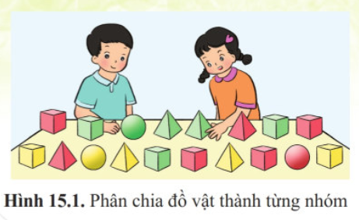
Em hãy giúp hai bạn ở hình 15.1 phân chia các loại đồ vật thành từng nhóm theo màu sắc và hình dạng?
Nhóm /Đặc điểm | 1 | 2 | 3
Màu sắc | Màu đỏ | Màu xanh lá | Màu vàng
Hình dạng | Hình tròn (1 vàng ,1 xanh, 1 đỏ) | Hình vuông (2 vàng, 3 xanh, 4 đỏ) | Hình chóp (2 vàng, 2 xanh, 2 đỏ)

Slide 3

Hình ảnh này truyền cho em thông điệp gì?
Nếu là em, em sẽ đưa ra những cách phân loại rác như thế nào?
Nhựa
Thủy tinh
Kim loại
Giấy

Slide 4

Bài 15: KHÓA LƯỠNG PHÂN
I.
Sử dụng khóa lưỡng phân trong phân loại sinh vật
II.
Thực hành xây dựng khóa lưỡng phân

Slide 5
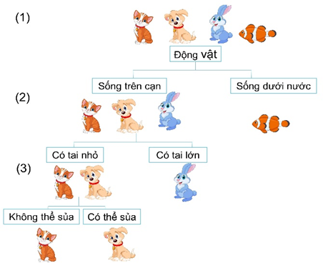
I. SỬ DỤNG KHÓA LƯỠNG PHÂN TRONG PHÂN LOẠI SINH VẬT
Quan sát hình bên và trả lời một số câu hỏi sau:
Căn cứ vào đặc điểm nào của các động vật trong hình để phân loại thành các nhóm khác nhau ở các bước 1, 2, 3 ?
- Bước 1: Dựa vào môi trường sống
- Bước 2: Dựa vào đặc điểm của tai ( Kích thước của tai)
- Bước 3: Dựa vào khả năng sủa (Âm thanh)
Trong từng bước phân loại, từ đầu đến cuối, người ta luôn phân loại các loài động vật trên thành mấy nhóm?
Trong mỗi bước, các sinh vật luôn được phân làm 2 nhóm.

Slide 6
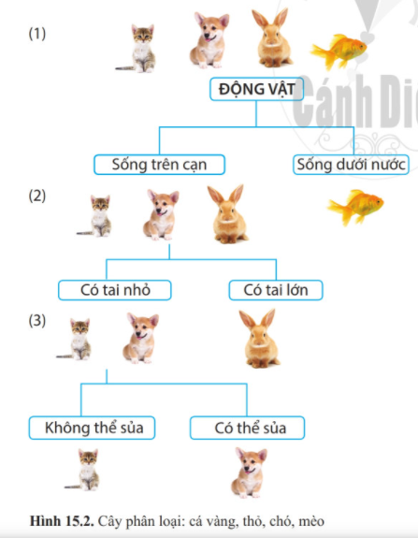
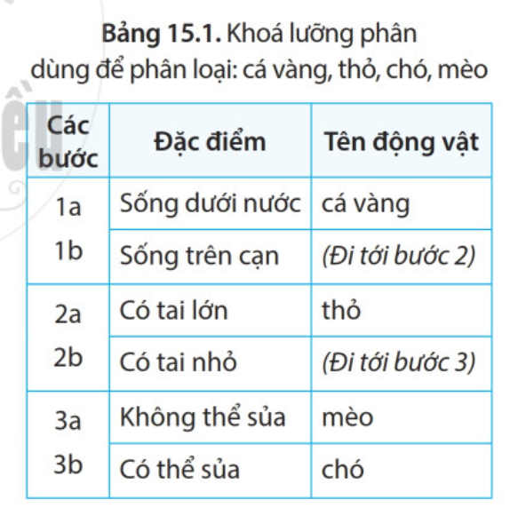

Slide 7

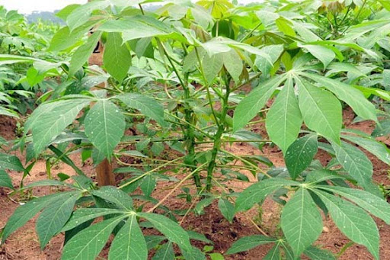
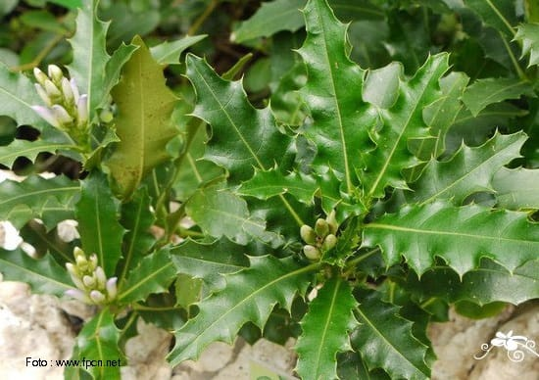

Các bước | Đặc điểm | Tên cây
1a 1b | Lá không xẻ thành nhiều thùy | Đi tới bước 2
 | Lá xẻ thành nhiều thùy hoặc lá xẻ thành lá con | Đi tới bước 3
2a 2b | Lá có mép lá nhẵn | ?
 | Lá có mép lá răng cưa | ?
3a 3b | Lá xẻ thành nhiều thùy, các thùy xẻ sâu | ?
 | Lá xẻ thành nhiều thùy, là những lá con, xếp dọc hai bên cuống lá | ?
Bèo Nhật bản
Cây Sắn
Lá không xẻ thành nhiều thùy, mép nhẵn
Lá xẻ thành nhiều thùy, các thùy xẻ sâu
Cây Ôrô
Cây hoa hồng
Lá không xẻ thành nhiều thùy, mép lá có răng cưa
Lá xẻ thành nhiều thùy là những lá con, xếp dọc hai bên cuống lá

Slide 8
Lá không xẻ thùy
Lá xẻ thùy hoặc có lá con
Mép lá nhẵn
Mép lá có nhiều răng cưa
Có nhiều lá con xếp dọc 2 bên cuống lá
Các thùy xẻ sâu

Slide 9
Các bước | Đặc điểm | Tên cây
1a 1b | Lá không xẻ thành nhiều thùy
 | Lá xẻ thành nhiều thùy hoặc lá xẻ thành lá con
2a 2b | Lá có mép lá nhẵn
 | Lá có mép lá răng cưa
3a 3b | Lá xẻ thành nhiều thùy, các thùy xẻ sâu
 | Lá xẻ thành nhiều thùy, là những lá con, xếp dọc hai bên cuống lá
Đi tới bước 2
Đi tới bước 3
Bèo tây
Ô rô
Sắn
Hoa hồng

Slide 10
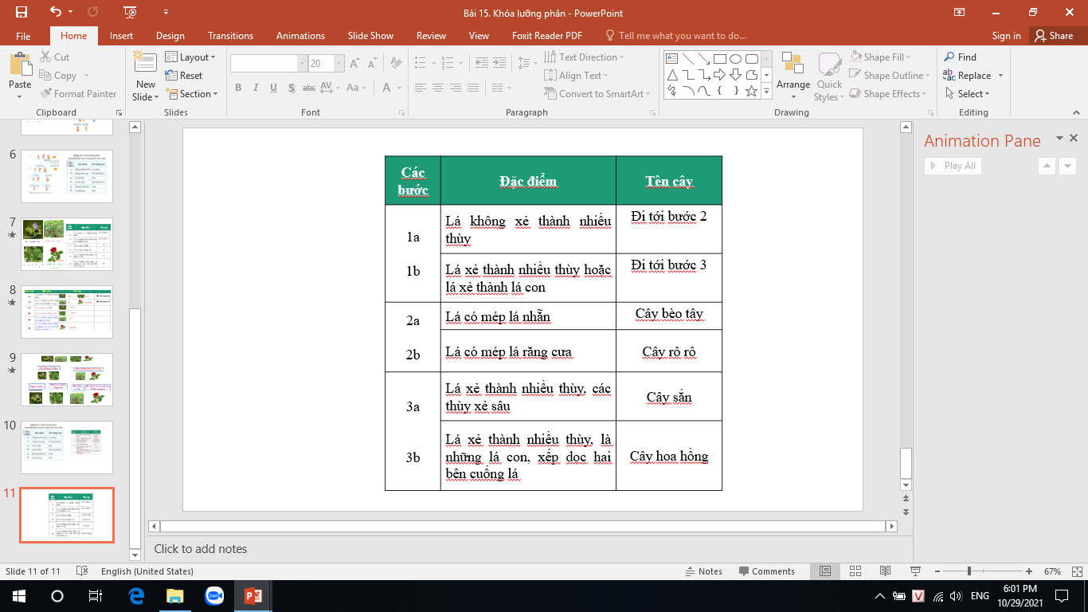
Bảng 15.1. Khóa lưỡng phân dùng để phân loại: Cá vàng, thỏ, chó, mèo
Bảng 15.2 . Khóa lưỡng phân phân loại cây dựa trên các đặc điểm của lá cây
Khóa lưỡng phân là gì?
Khóa lưỡng phân: dùng để phân chia sinh vật thành các nhóm dựa trên sự giống hoặc khác nhau ở mỗi đặc điểm của sinh vật.

Slide 11
Có mấy dạng khóa lưỡng phân?
- Có 2 loại khóa lưỡng phân:
+ Dạng sơ đồ phân nhánh
+ Dạng viết

Slide 12
I. SỬ DỤNG KHÓA LƯỠNG PHÂN TRONG PHÂN LOẠI SINH VẬT
- Khóa lưỡng phân dùng để phân chia các sinh vật thành từng nhóm, dựa trên sự giống hoặc khác nhau ở mỗi đặc điểm của sinh vật.
- Có hai dạng khóa lưỡng phân: dạng sơ đồ phân nhánh và dạng viết.

Slide 13
Các bước để xây dựng một khóa lưỡng phân
Bước 4: Dựa vào đặc điểm tương phản tiếp theo, chia nhỏ mẫu vật. Tiếp tục chia nhỏ các mẫu còn lại bằng cách đặt câu hỏi cho đến khi xác định và đặt tên cho tất cả chúng.
Bước 1: Liệt kê các đặc điểm có thể quan sát được
Bước 2: Sắp xếp các đặc điểm theo thứ tự, bắt đầu với các đặc điểm chung nhất. Sau đó, chuyển sang đặc điểm cụ thể hơn
Bước 5: Vẽ sơ đồ khoá lưỡng phân bằng cách viết hoặc vẽ sơ đồ.
Bước 6: Khi đã hoàn thành khoá lưỡng phân, kiểm tra lại để chắc chắn khoá lưỡng phân vừa tạo hoạt động một cách chính xác.
Bước 3: Sử dụng câu hỏi để chia mẫu vật thành hai nhóm bắt và đầu từ đặc điểm chung nhất.

Slide 14

Lưu ý
Sử dụng các đặc điểm hình thái nhiều nhất có thể.
Sử dụng các đặc điểm chung nhất ở bước đầu và sử dụng các đặc điểm ít điểm chung hoặc ít rõ ràng hơn để chia chúng thành các nhóm nhỏ hơn.
Khi viết, hãy sử dụng các từ tương phản.

Slide 15
II. THỰC HÀNH XÂY DỰNG KHÓA LƯỠNG PHÂN

Slide 16
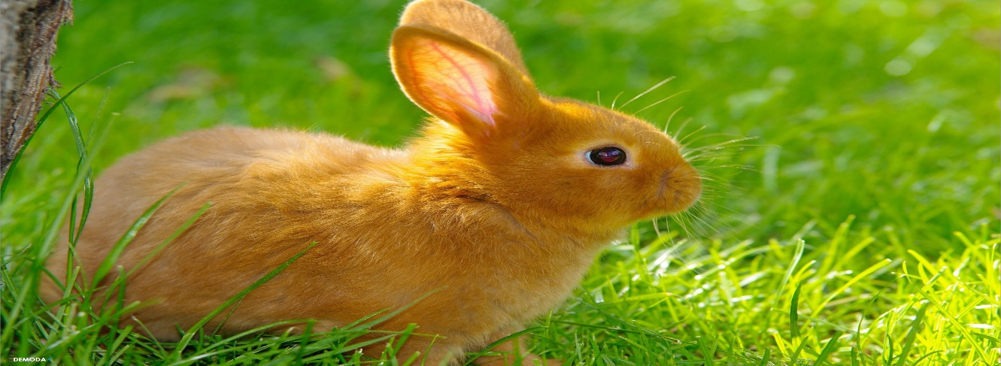



Tìm hiểu cách xây dựng khóa lưỡng phân
Bài tập 1. Cho các sinh vật sau:
Con thỏ
Cá rô phi
Cây hoa sen
Chim bồ câu
Em hãy sử dụng sơ đồ khóa lương phân để phân loại các nhóm sinh vật trên?

Slide 17
Thỏ, cá, chim, cây sen
Có khả năng di chuyển
(Thỏ, cá, chim)
Không có khả năng di chuyển
(cây sen)
Có chân
(Thỏ, chim)
Không có chân
(Cá)
Không biết bay
(Thỏ)
Biết bay
(Chim)

Slide 18
Bài tập 2. Cho các cậy: cây hoa sữa, cây sấu, cỏ mần trầu, cây rau má. Dựa vào các đặc điểm gợi ý sau để hoàn thành sơ đồ khóa lưỡng phân phân loại chúng?
Các bước | Đặc điểm | Tên cây
1a 1b | Thân gỗ
 | Thân bò
2a 2b | Lá mọc vòng
 | Lá mọc cách
3a 3b | Gân lá song song
 | Gân lá hình mạng
Đi tới bước 2
Đi tới bước 3
Cây hoa sữa
Cây sấu
Cỏ mần trầu
Cây rau má

Slide 19
Cây hoa sữa, cây sấu, cỏ mần trầu,rau má
Thân gỗ
(Cây hoa sữa, cây sấu)
Thân cỏ
(cỏ mần trầu,rau má)
Lá mọc vòng
(Cây hoa sữa)
Lá mọc cách
(Cây sấu)
Gân lá song song
(Cỏ mần trầu)
Gân lá hình mạng
(Rau má)

